Slide 1
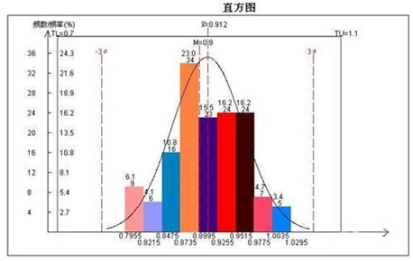


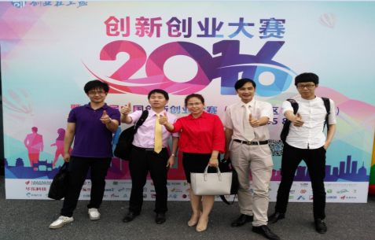

博惠特 助力企业物流数字化转型
上海博穗信息科技有限公司
September 17, 2020
周小武
Sunny.zhou@profitgrp.com
13816383216

Slide 2

企业物流数字化转型
01
背景介绍
02
数字化 供应商协同
03
数字化物流
Contents
04
物联网助力物流转型
05
附录：公司介绍

Slide 3

工业4.0 / 中国制造2025 / 数字化转型 主旋律
互联网+、工业4.0（中国制造2025 ) 给制造业注入了新的生机，这不是简单的提高效率，更重要的是制造厂商和用户连在一起，以用户需求驱动的C2M定制化生产模式成为了时代的主旋律。
个性化与品质
消费提升
人口红利消失
工业4.0
用户价值
中国制造2025
平台化
互联网+

Slide 4
企业物流数字化转型目标
功能性需求/ KPI
数字化物流平台需求
作业流程规范化
状态可视化
资源最优化
建立一个安全、柔性、高扩展、可集团化快速复制实施的智能仓储云平台，支持模块化、分布式部署,实现系统间的高度协同和信息的互联互通。
操作智能化
价值体现：
量化指标
供应商协同提升制造效率，
智慧物流：对物料批次的FIFO管理；失效期管，实现批次管控、定址定位、质量追溯、防错防漏
对来料、领料、发货通过扫描落实数字化管控
准确的通过分拣策略指导工作
最优路线的系统化分拣与配送。
电子看板进行作业指导
启用预警体系
降低原材料库存周转天数 1 天
订单准时交付率提高20%
提高工作效率30%
人员减少10%
成本降低10%

Slide 5
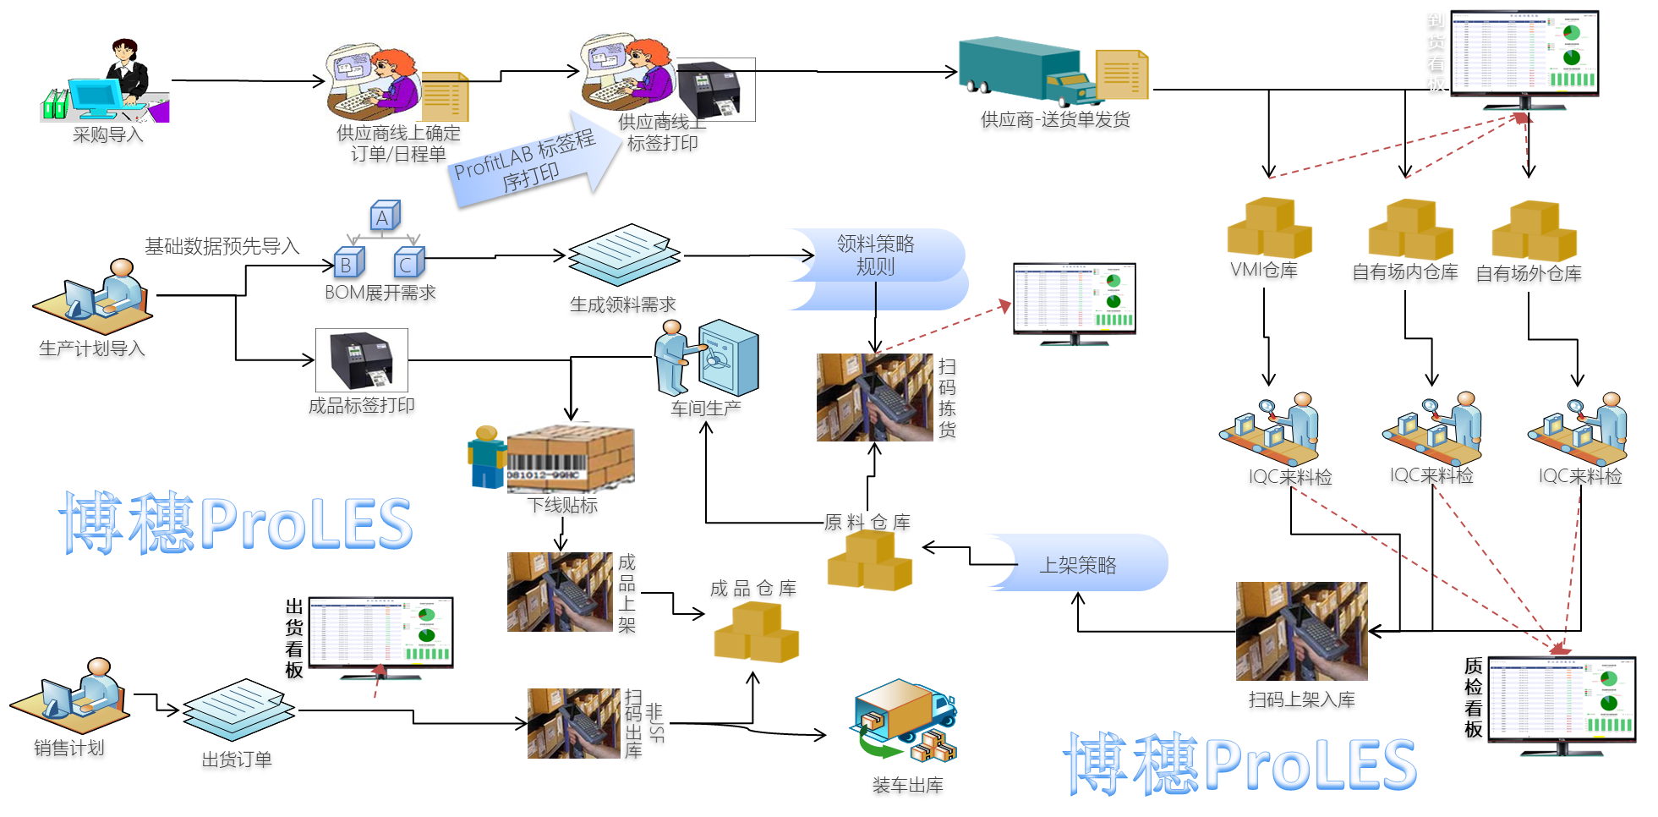
企业物流 主流程

Slide 6
数字化物流：ProfitLES 功能模块
BI分析
ABC动态分析
备货指导
人员预测
动态预警
预计收益
仓储利用率
仓储优化辅助
智能预测
ProfitLES
外围接口
…
报表管理
入库日报表
出库日报表
库存报表
进出存报表
库龄报表
事务报表
齐套报表
批次追溯
个性化…
MDM
ProfitLES
费用管理
费率设置
仓储费用
运输费用
进货费用
应付管理
应收管理
附加费管理
处理出货费用
财务费用
合同设置
ERP
SRM
监控平台
车辆到港看板
缺货紧急度
预警看板
安灯看板
分拣看板
生产达成看板
发运看板
发运达成看板
违反FIFO看板
ODS
收货管理
质量管理
库存管理
ProfitLES
生产管理
发货管理
中转/自动化/个性化
APS
ASN 接收
AQL 设置
上架
批次管理
库位库存
看板拉料
成品标签
订单接收
波次管理
越库管理
在途管理
卸货调度
IQC报检
异地调拨
MES
冻结
波次管理
批次库存
发料
下线回冲
出库通知
排车
调拨确认
收货扫描
质检取返货
AGV
WCS
移库
时序管理
分配规则
配送路线
首末件管理
分配
分拣管理
悬挂链
收货确认
质检结果
QMS
标签打印
批次隔离
标签管理
拼拆箱
库存锁定
缺料管理
退料
拣货
装车
立体库
滑移库
盘点
拼拆托
齐套率
紧急补料
边线库
复核装箱
货运单
配柜
TMS
空箱退运
批次放行
Milk Run
退货
质量控制
库存调整
补货
事务查询
替代
交接签收
发货交接
退货
容器管理
ProfitLES
CRM
…
ProfitLES
ProfitLES
基础信息
全局设置
集团
工厂
区域
仓库
库位
定址定位
月台管理
物流流向
配送路线
车间超市
条形码管理
EAM
组织结构
部门
分组
角色
用户
销售员
采购员
仓管员
菜单权限
出入库权限
角色权限
报表监控权
CUSTOM
策略管理
安全策略
上架策略
下架策略
分配策略
分拣策略
FIFO策略
库位状态
单据状态
物品状态
预警设置
行动信息
门禁
贸易伙伴
供应商
客户信息
承运商
交货地
财务科目
成本中心
物品信息
物品存贮属性
批属性
包装信息
BOM
工艺路线
……
ProfitLES

Slide 7






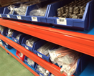





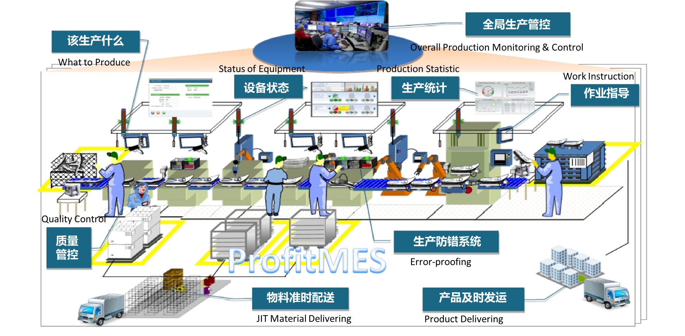
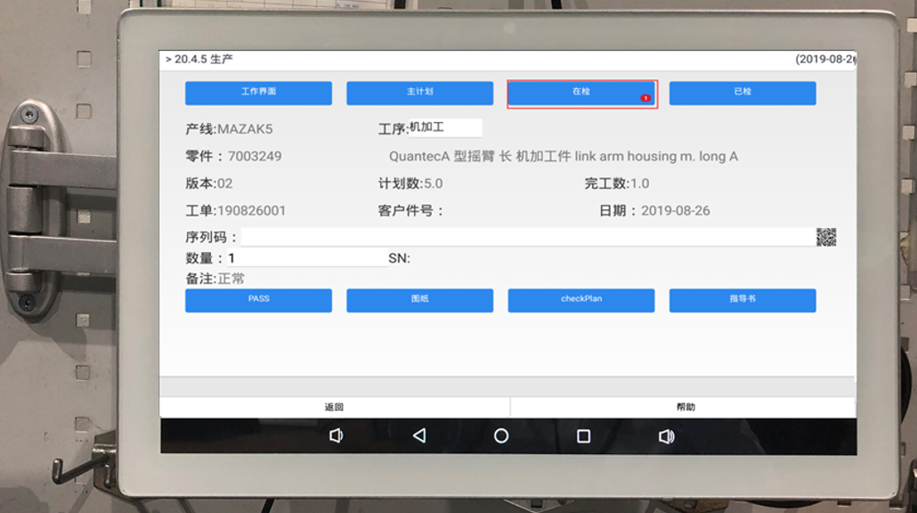

企业内部物流数字化转型的目标：
策略管理：
配置化,适应业务变化
可视化，自动化，实时化
储位管理：
利用率倍增，系统化
入库管理：精细到库位,系统自动规划存放
盘点管理：
条码扫描，快速、高效
ProLES
出库管理：纠错、防呆
快速找货，扫描匹配出库
电子化管理：纠漏、防呆
即时通讯，定位到人
精益制造：
支持C2M 的精益制造

Slide 8
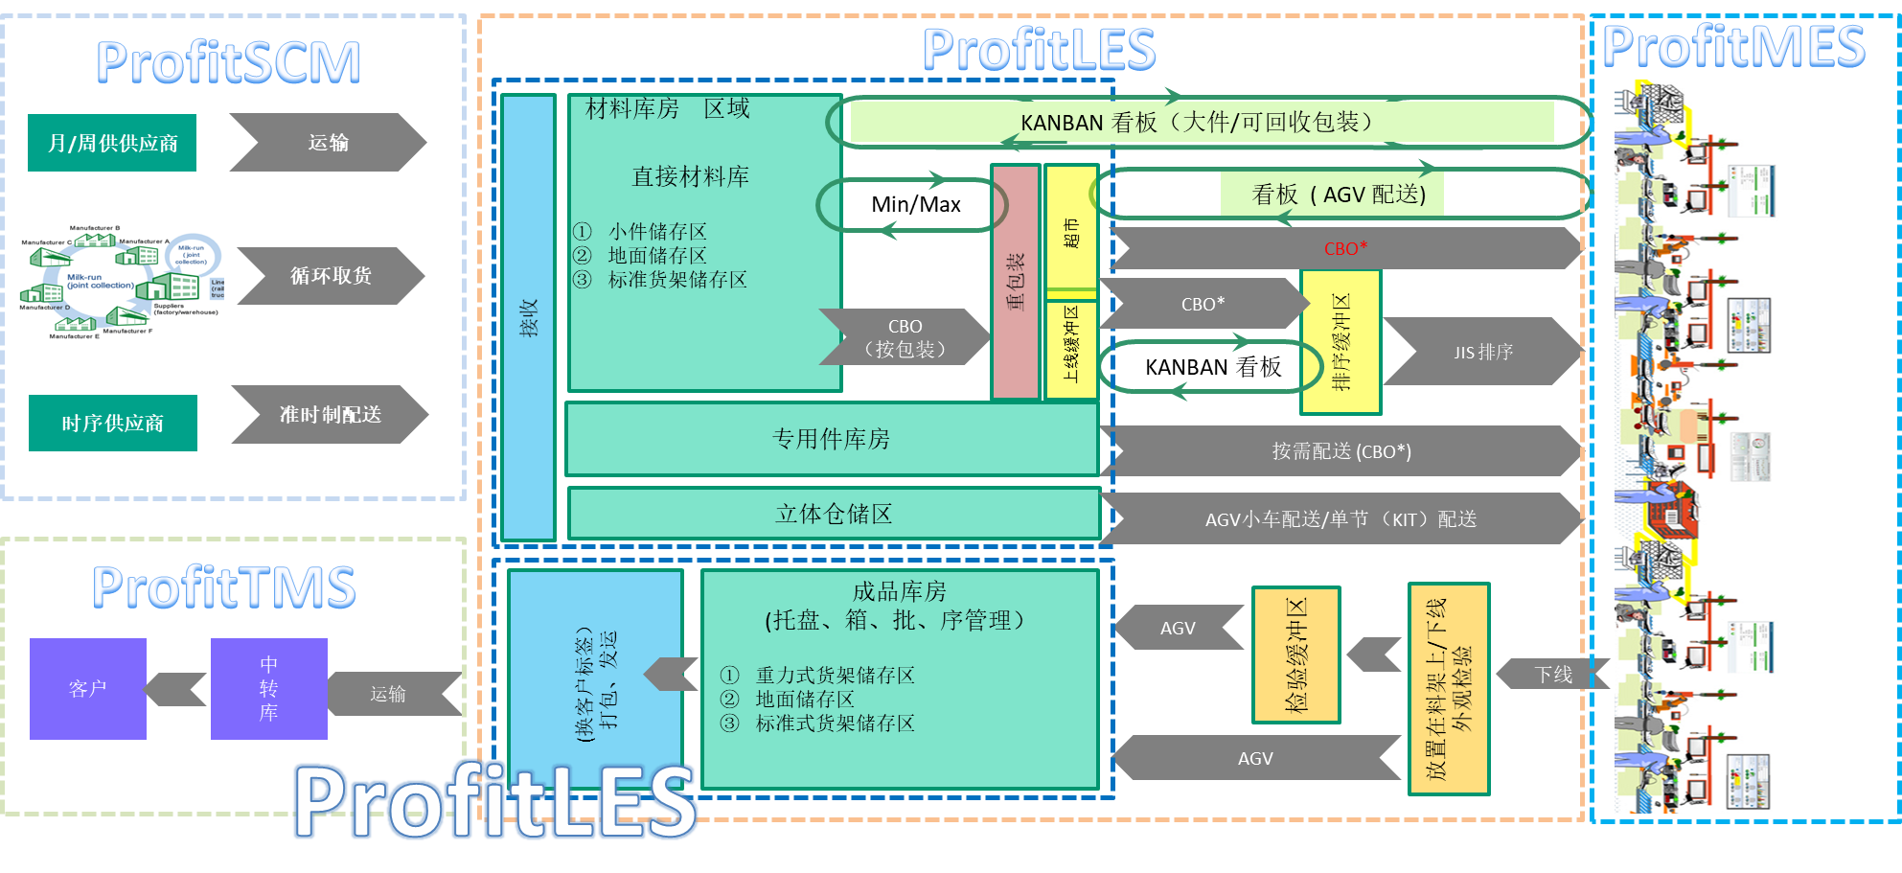
物流模型总览
Notes:
8
8
我们钻淘的物流模型如下： 首先供应商通过SCM 把物料配送至制造商，进行接收，然后按不同的区域（如小件储贮存区，地面储存区，标准货架储存区)进行上架管理。
物料配送里： 针对大件采购看板模式进行配送到产线工位，
针对供应大包装来料需要倒包装的情型，会划出一块重包装区（库房超市），库房超房通过Min/Max或按需整包装向储存区进行拉动，重包装区通过看板、按需配送模式两种方式向生产线配给。
针对生产个性化产品需求、但车间工位容量不足以大量存放材料的情况，在物流离工位最合适的地方划出一块排序区进行生产配送缓冲，由排序区按生产节拍按序供给产线工位。
针对专用件库房，采用按需配送模式进行配送，针对立体仓储区，则采用AGV小式、单节配送模式。
针对成品，生产下线时进行标签打印，经过外观检查，质量检查通过后进行成问库房，然后进行按箱上加或理托后后上架管理，接到客户出货通知后进行打包更换标签（防错发运）运送到中转库，然后交付客户。

Slide 9
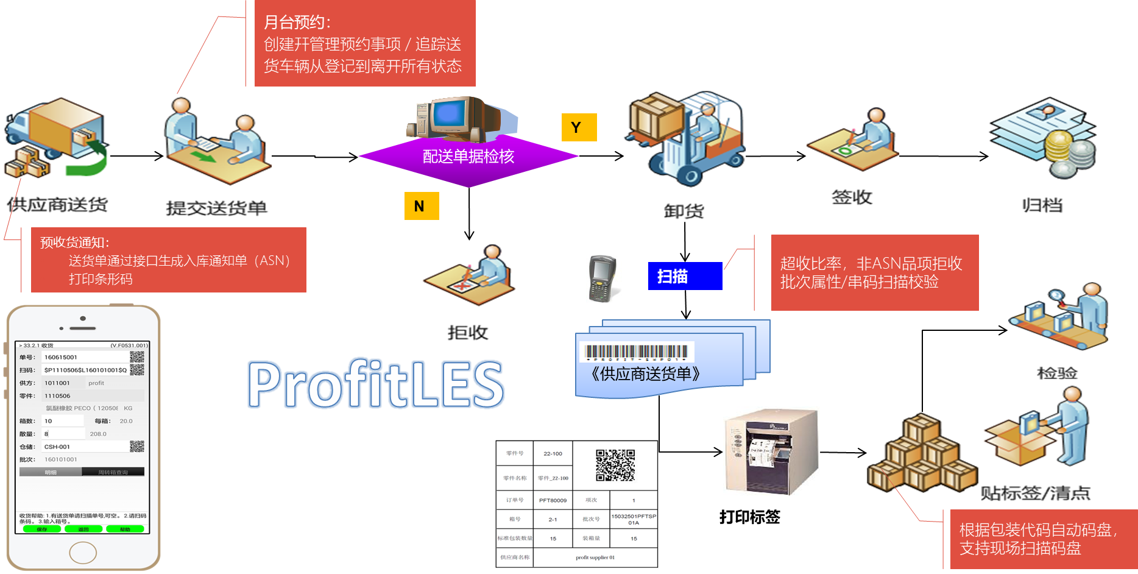
采购收货 / Purchase Receipt

Slide 10
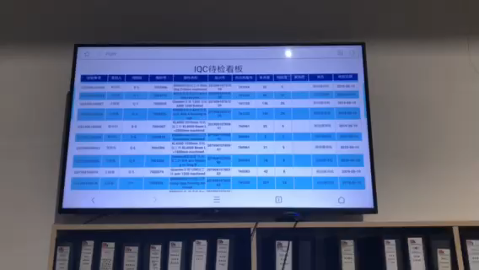






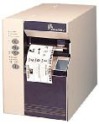






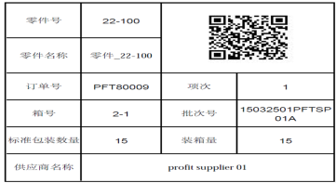
来料检验 / IQC
待检看板
《质量报检单》
收货
ProfitLES
不合格
N
合格？
ProfitLES
ProfitLES
打印标签
Y
预打合格
标签
扫描接收
合格
ERP录入
《质量检验报告》

Slide 11
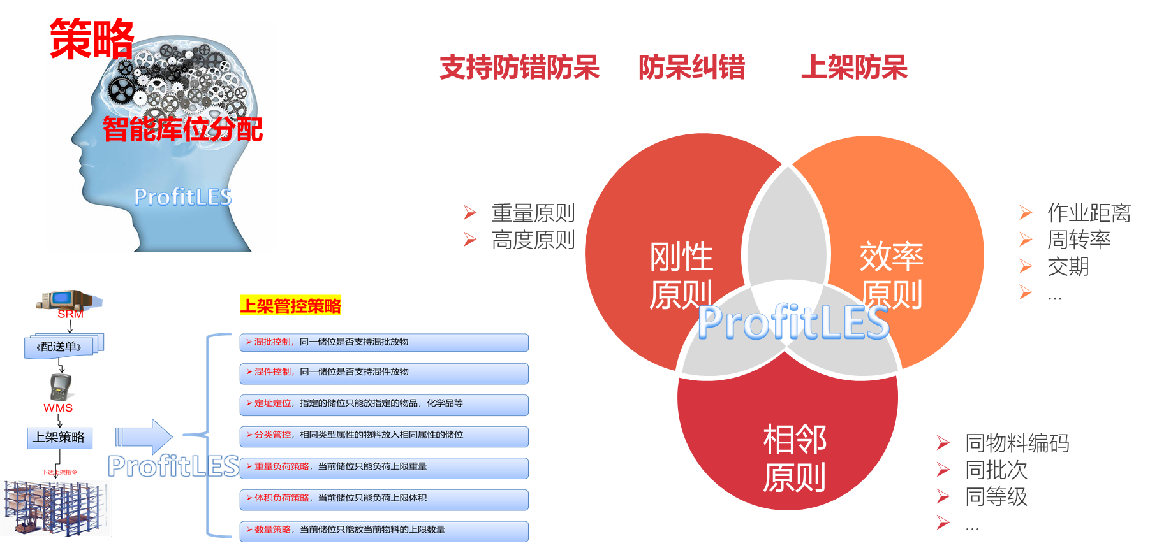
支持多种上架策略

Slide 12
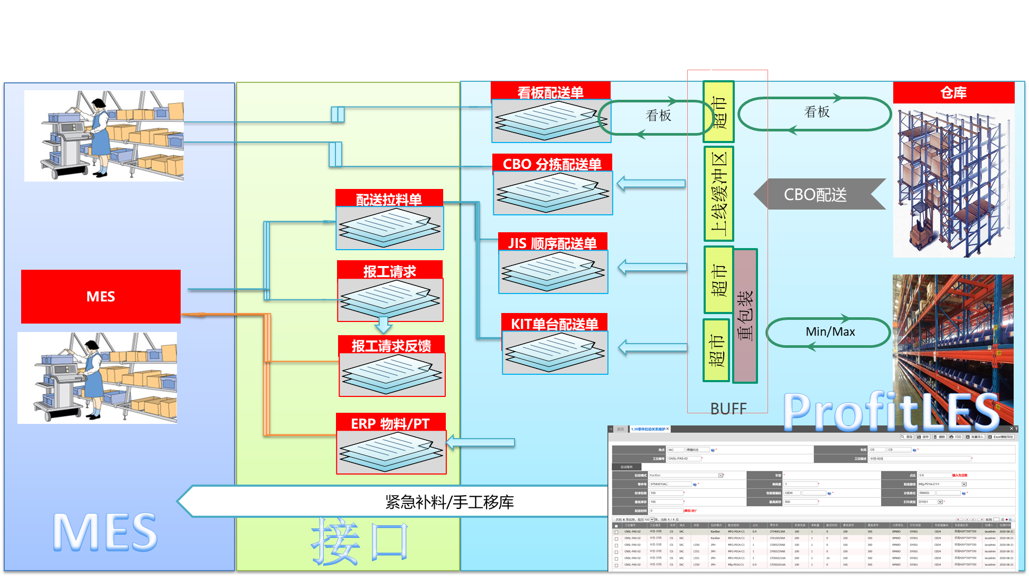
Notes:
12
12

Slide 13
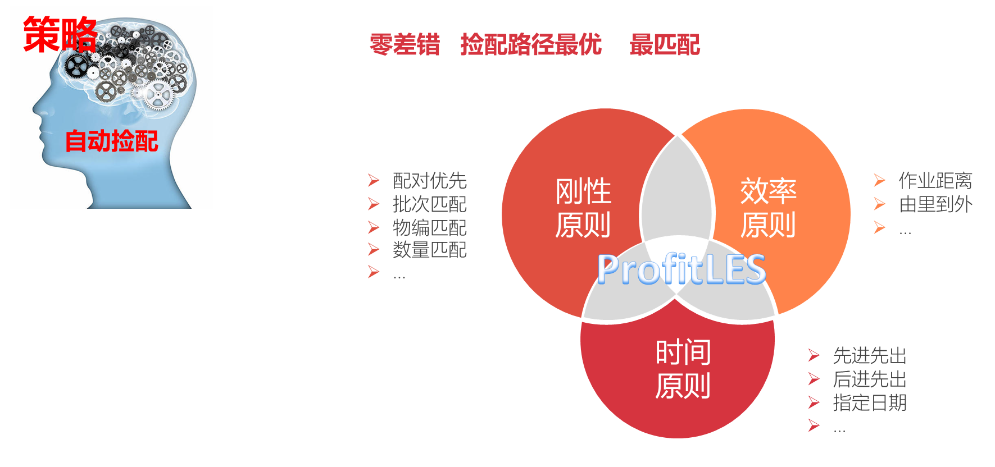
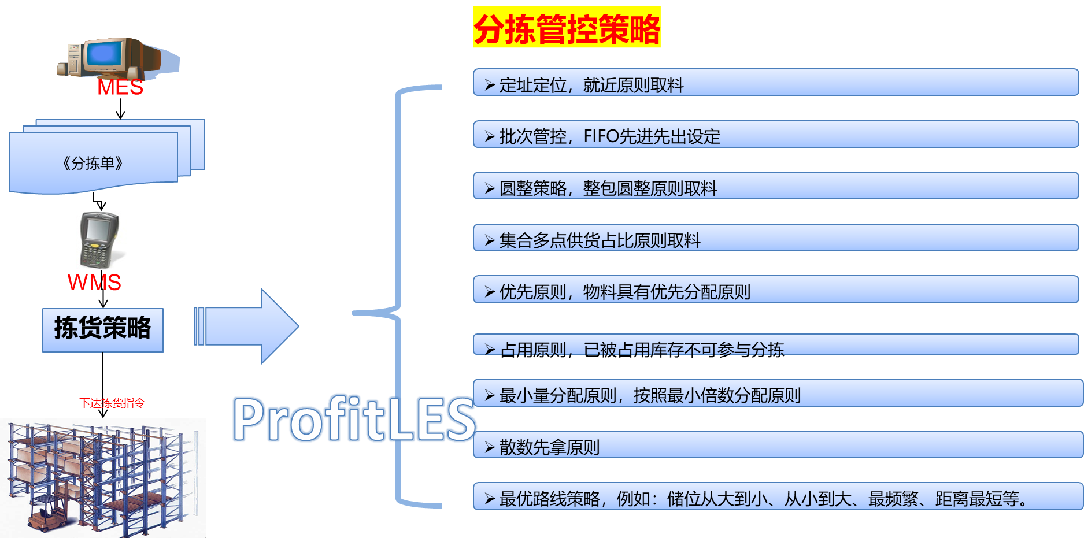
支持快速拣配

Slide 14
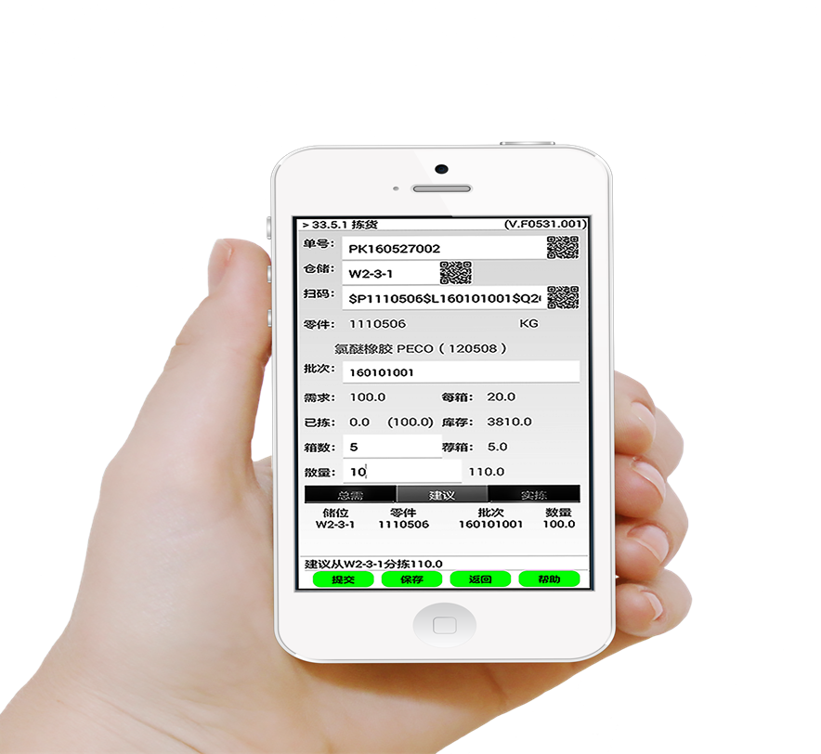
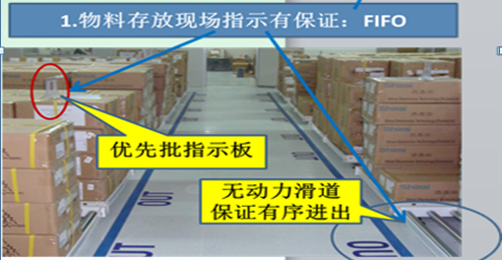
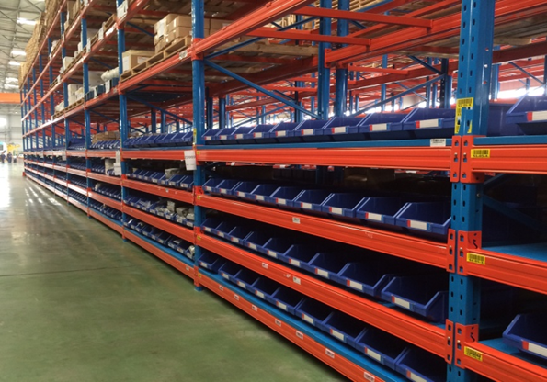
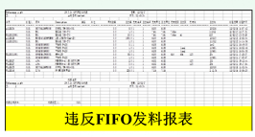
数字化物流：分拣策略 - 先进先出管理
扫描/选中单据
1> 建议批次
2 > 建议库位、储位
总需求
实拣清单
博穗ProLES

Slide 15
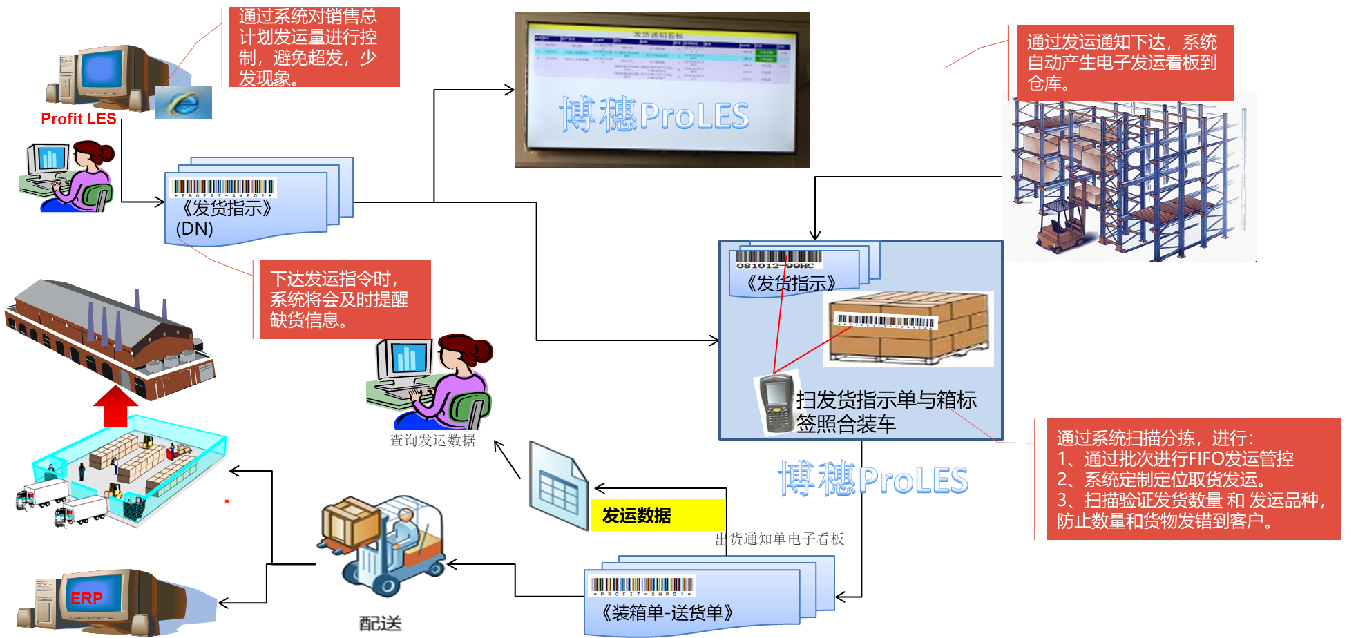
  数字化物流：销售发运作业流程

Slide 16

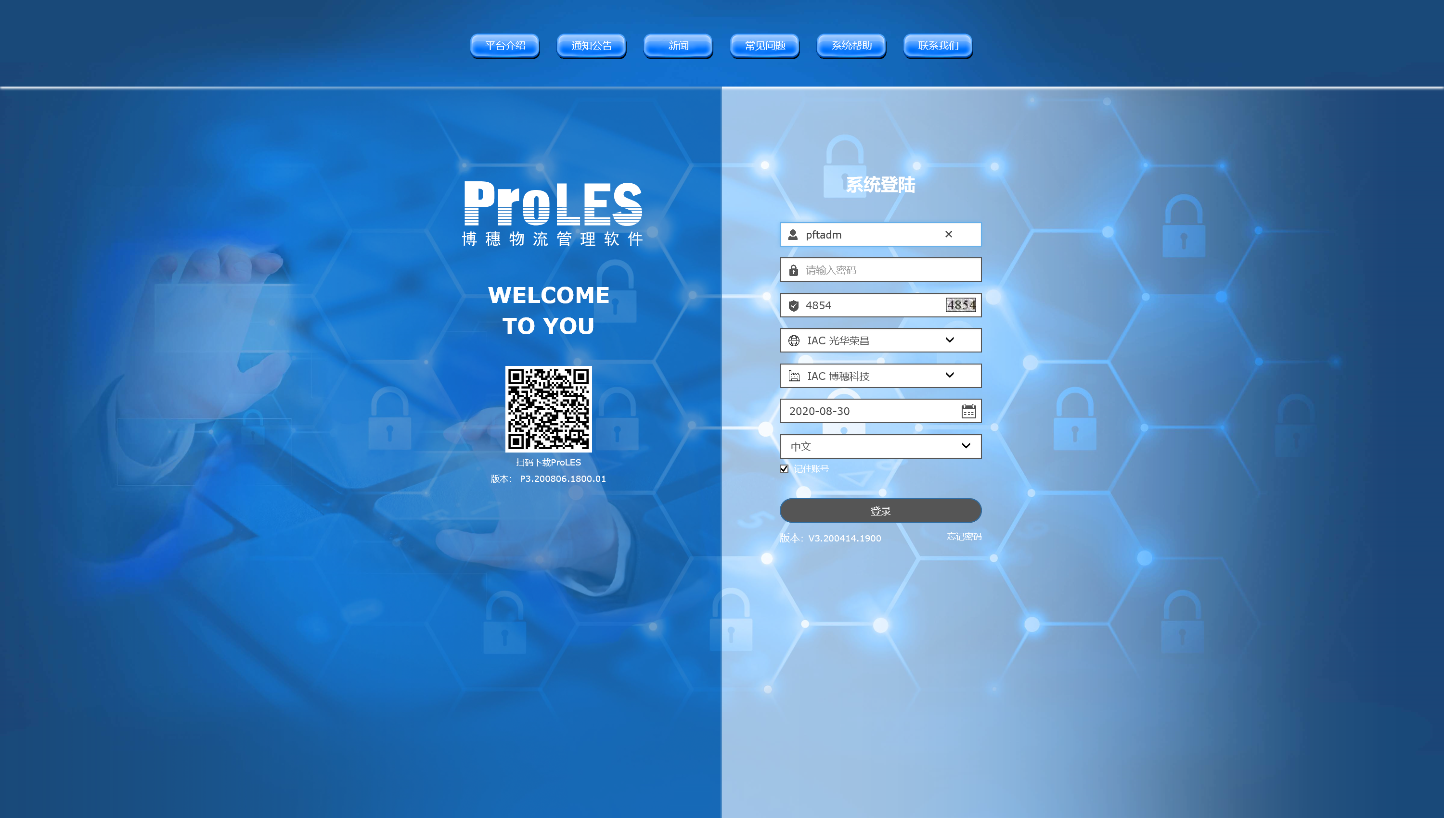
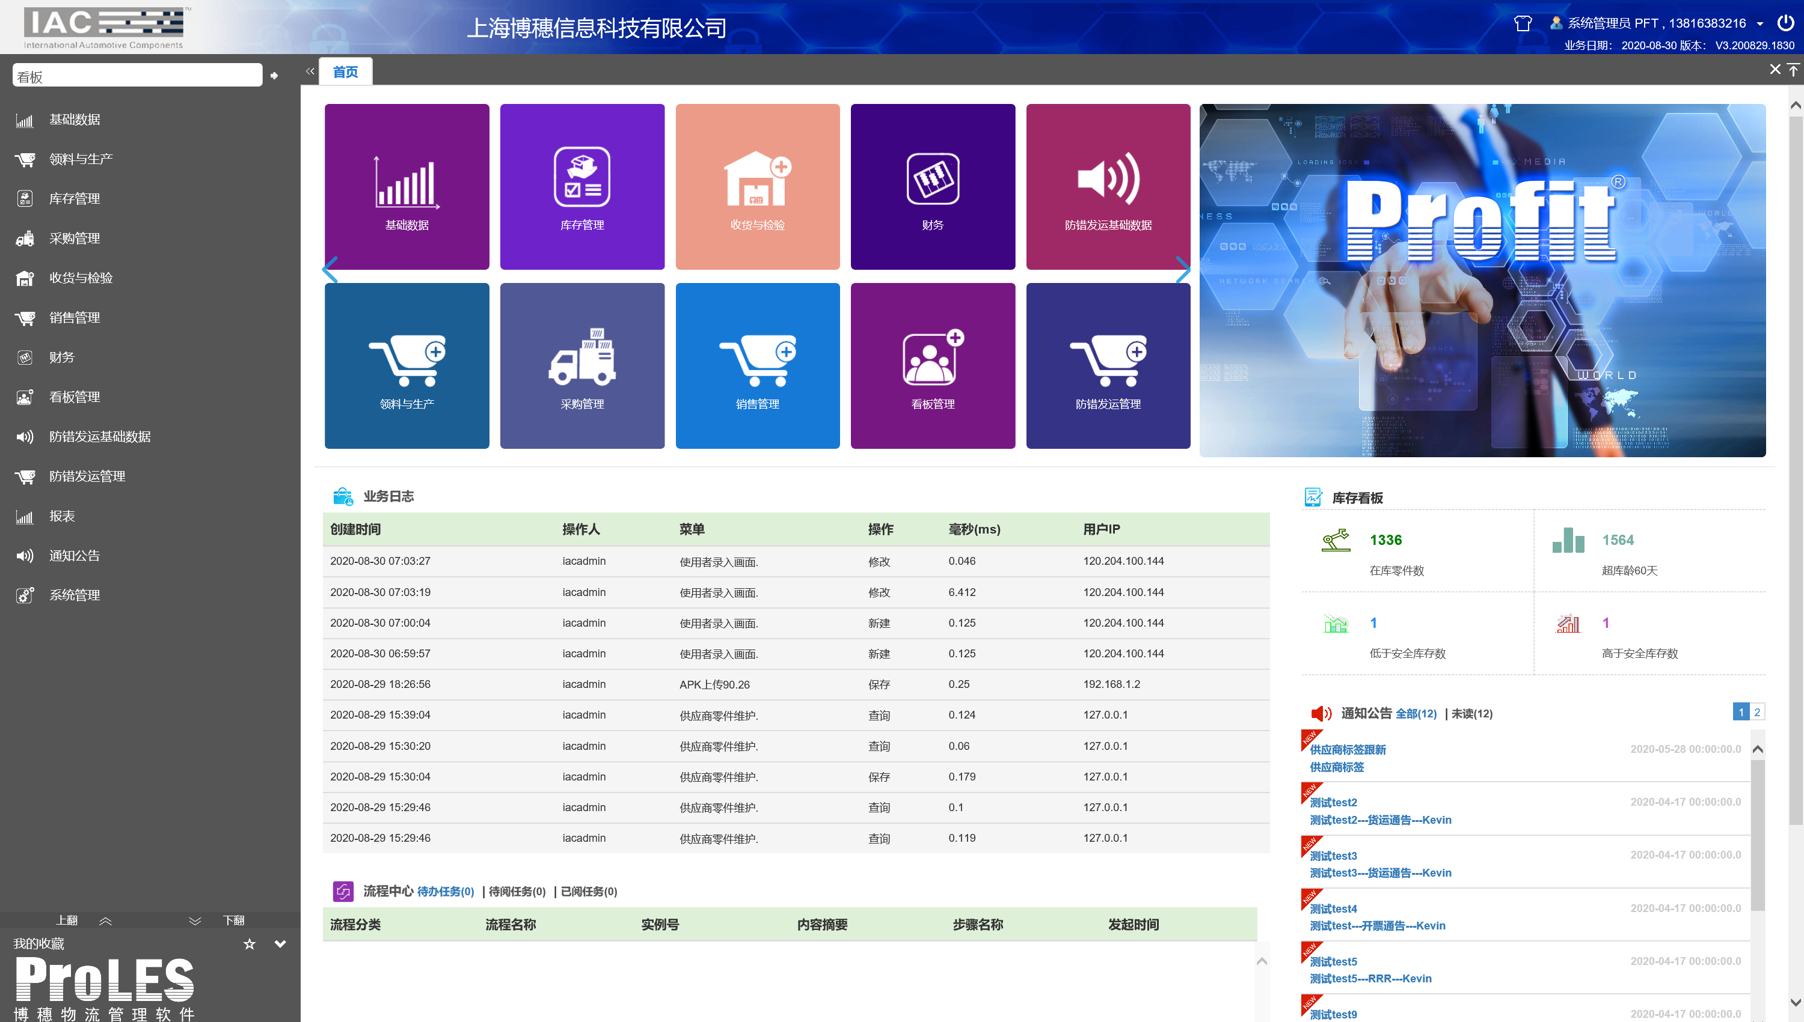
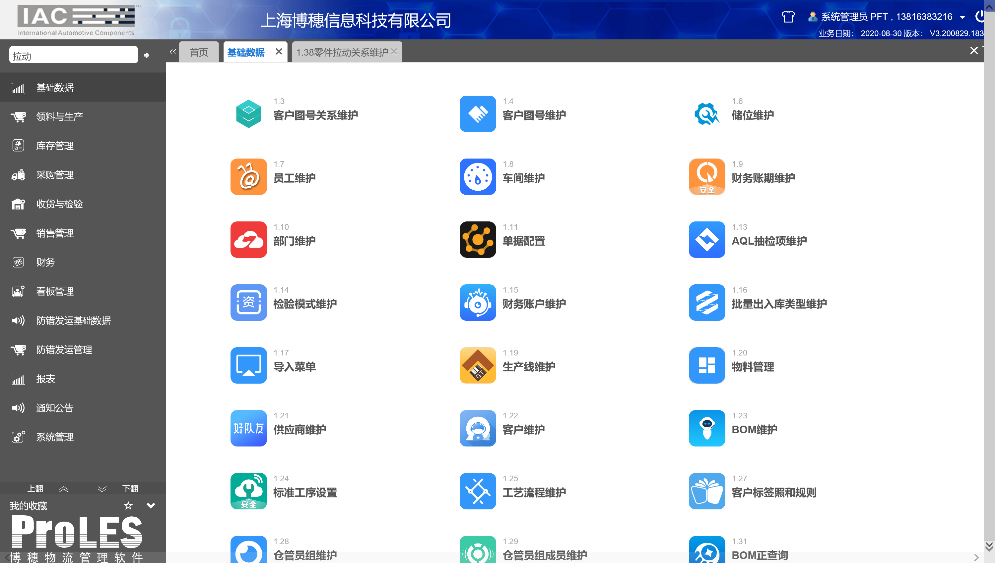
数字化系统 ProLES 平台

Slide 17
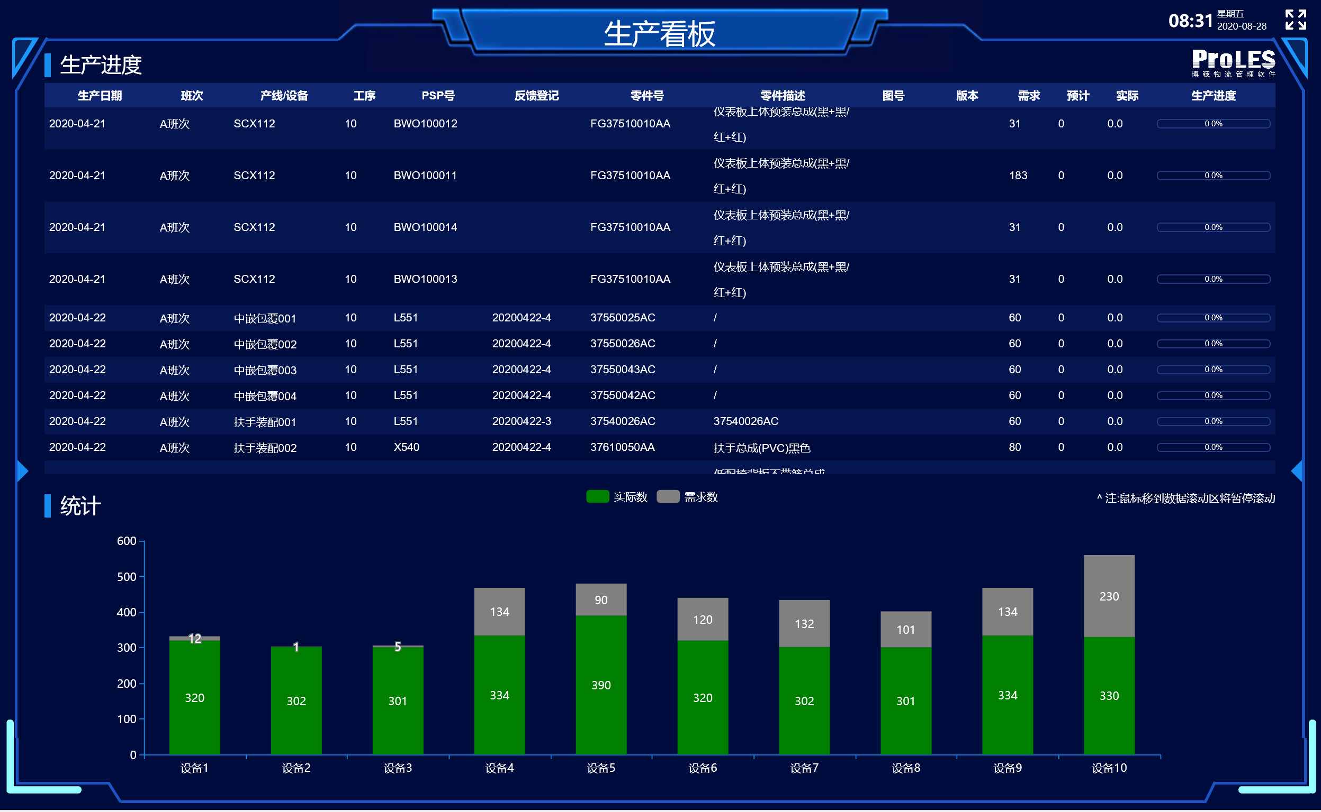
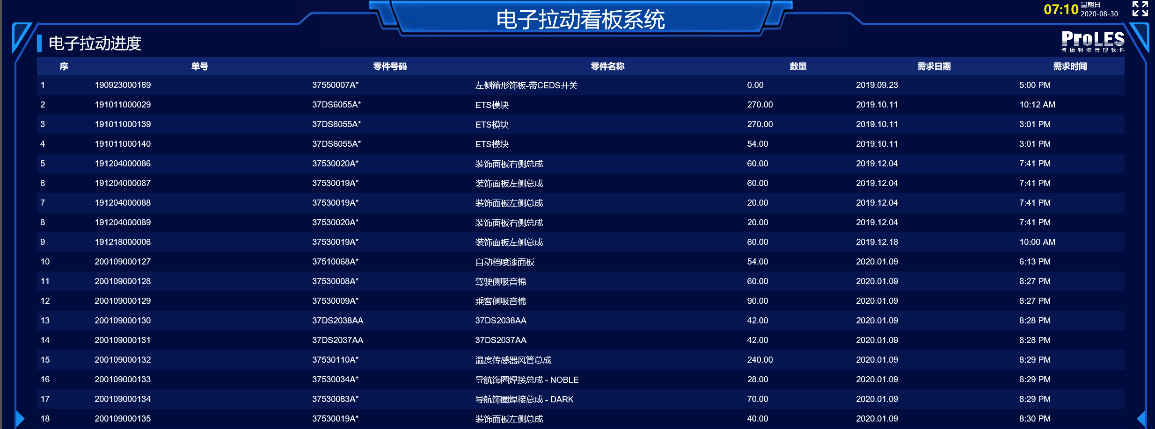
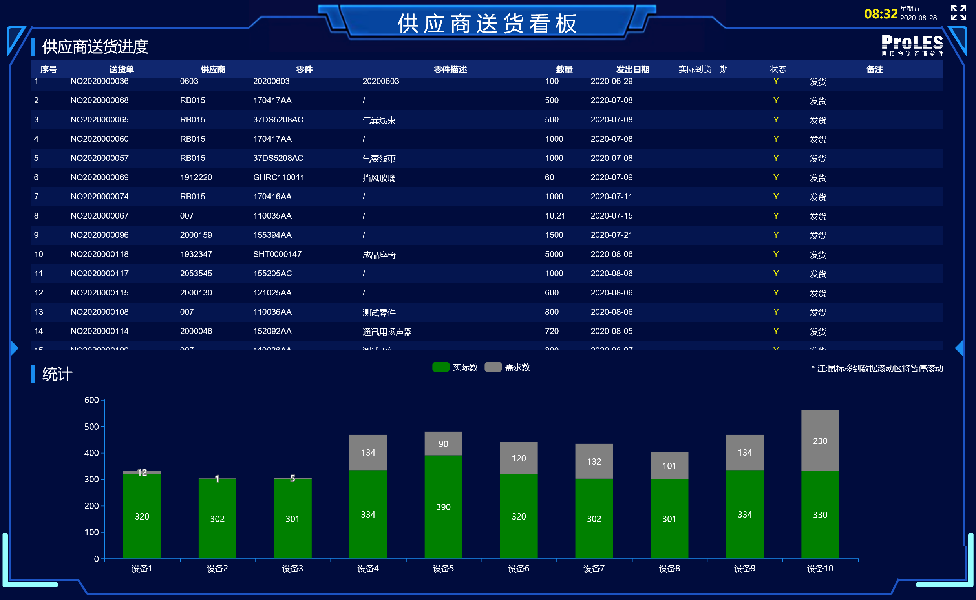
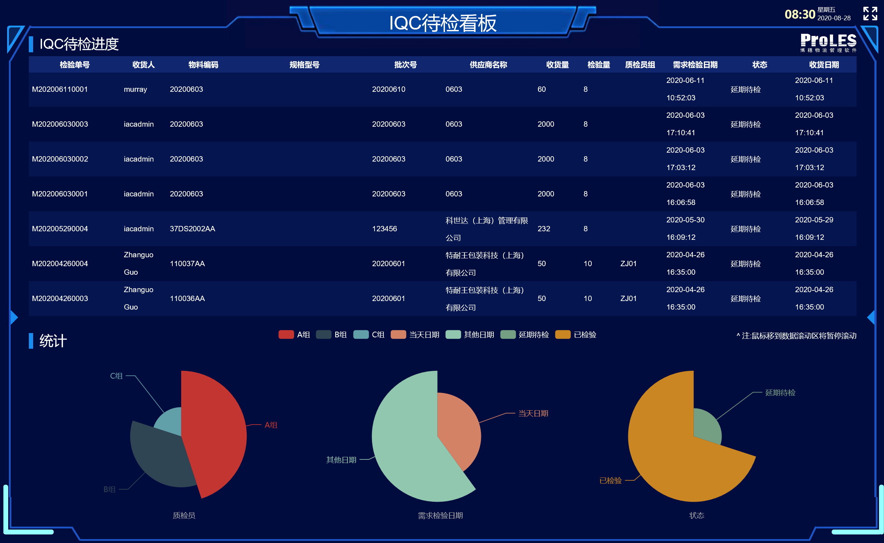
支持可视化/监控看板

Slide 18
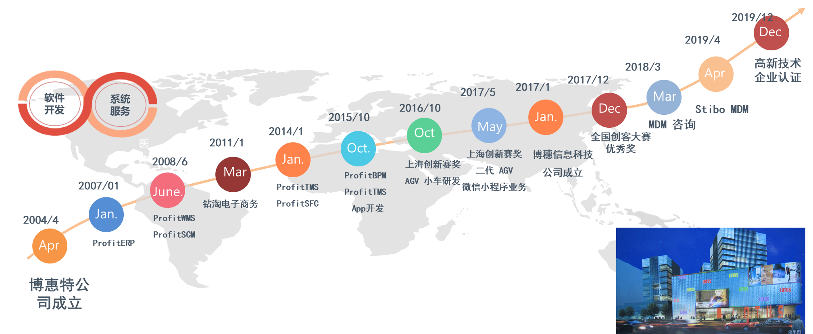
博惠特 发展历程
上海博惠特企业信息服务公司一家专业从事专业化软件开发及平台运营的的高科技企业。目前已打造了自产品研发、生产、销售、服务与运营的一体化产业链。公司致力于成为中国领先的解决方案提供商.
主要推行企业的信息化规划与落实,
产品系列有: ProLES+ProSCM+ProTMS+ProMES +APP+ BPM+ ERP + MDM+ HR等。

Slide 19




















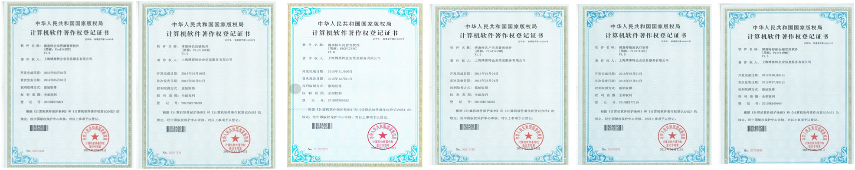
软件著作
20套
公司资质

Slide 20
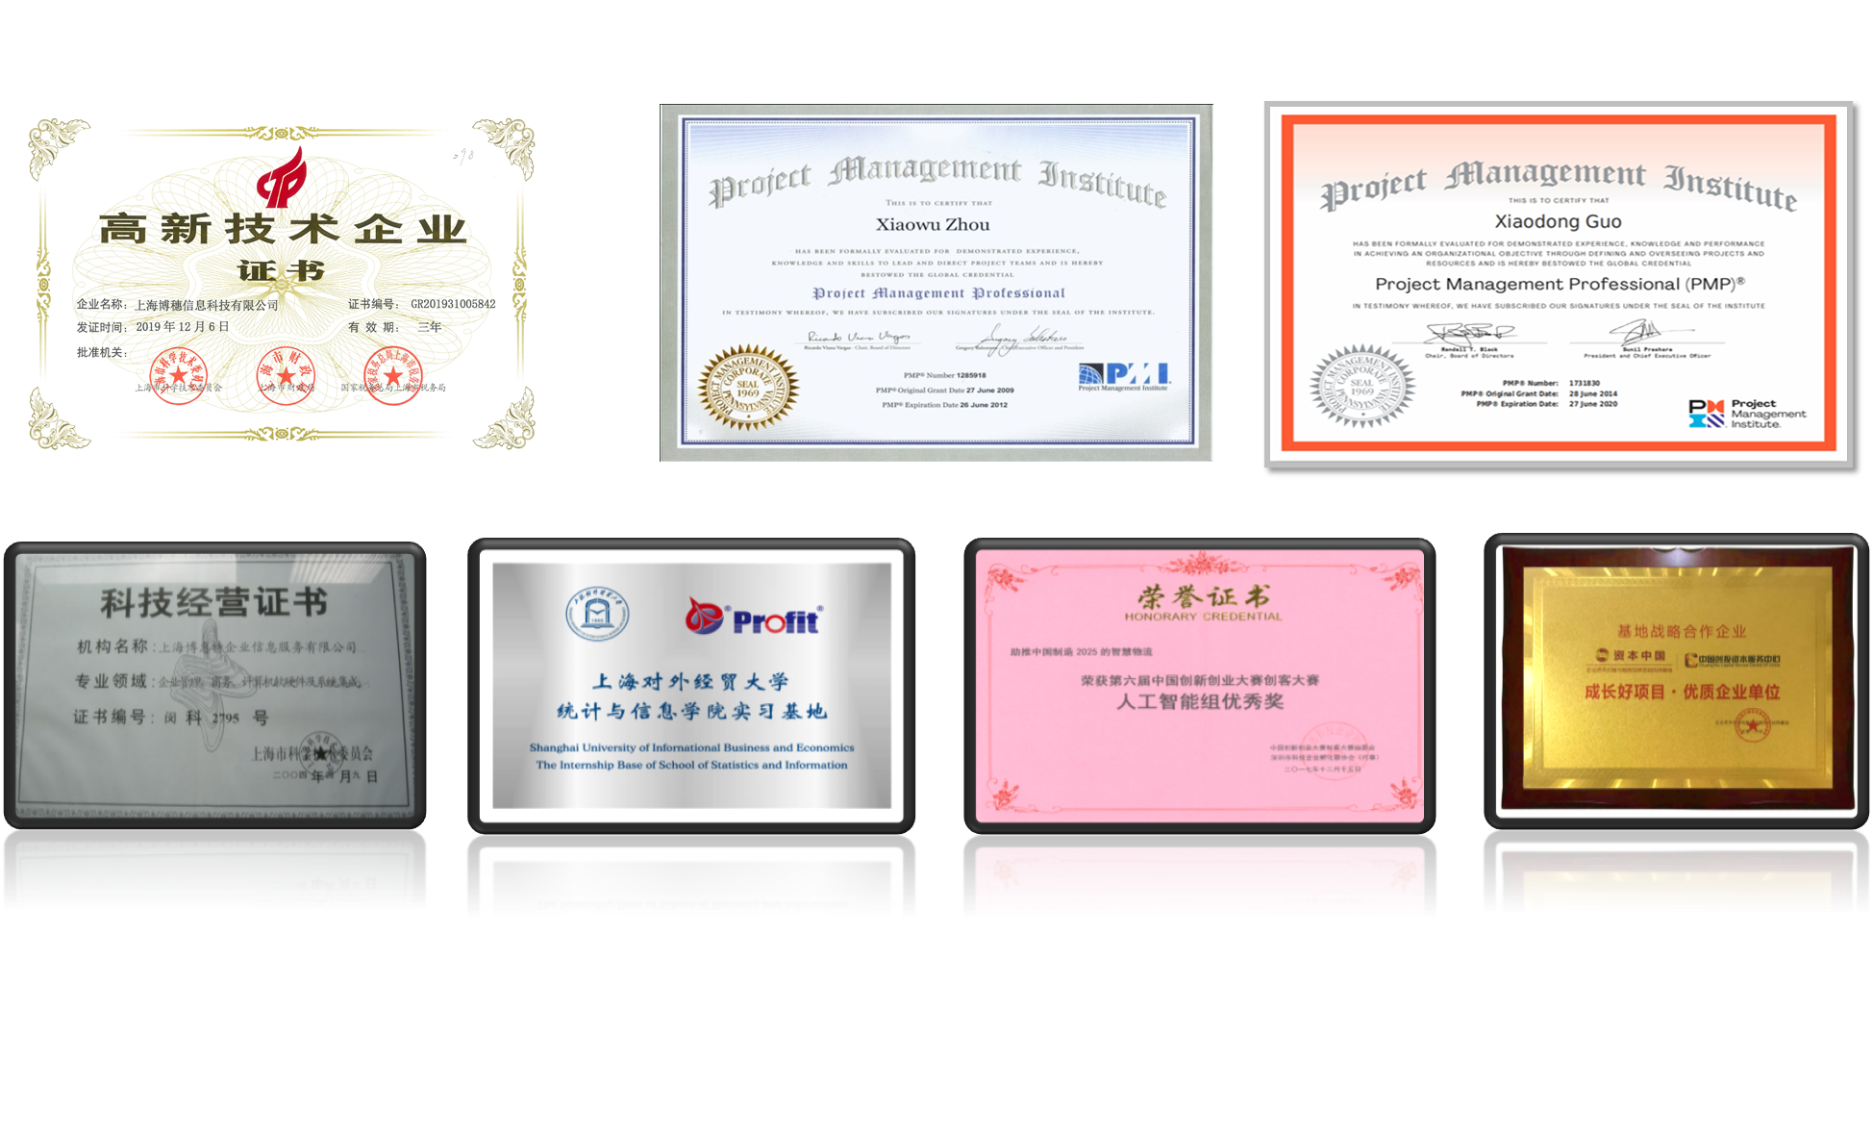
相关荣誉

Slide 21
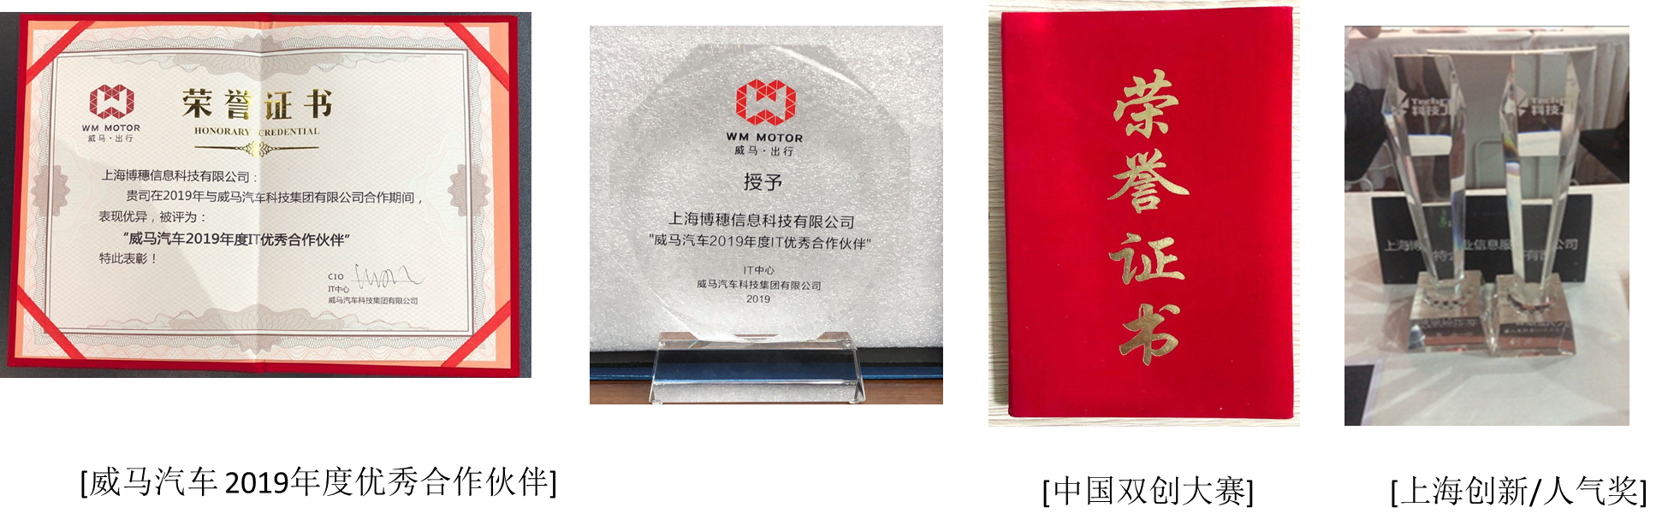
相关荣誉

Slide 22
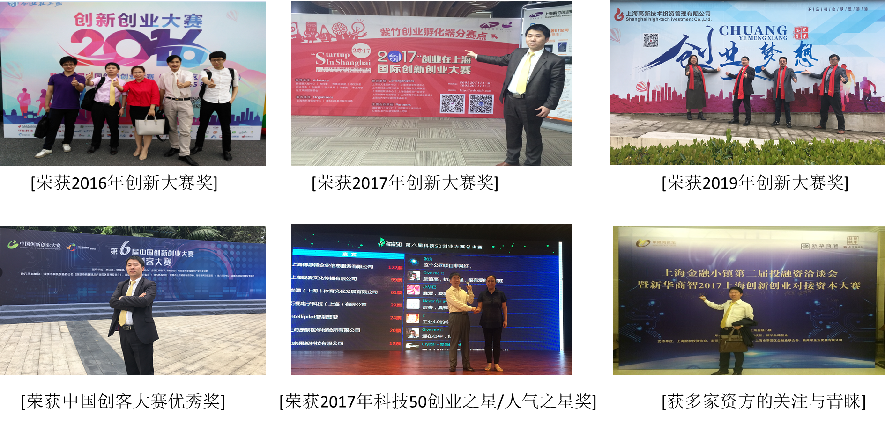
资历与证书

Slide 23
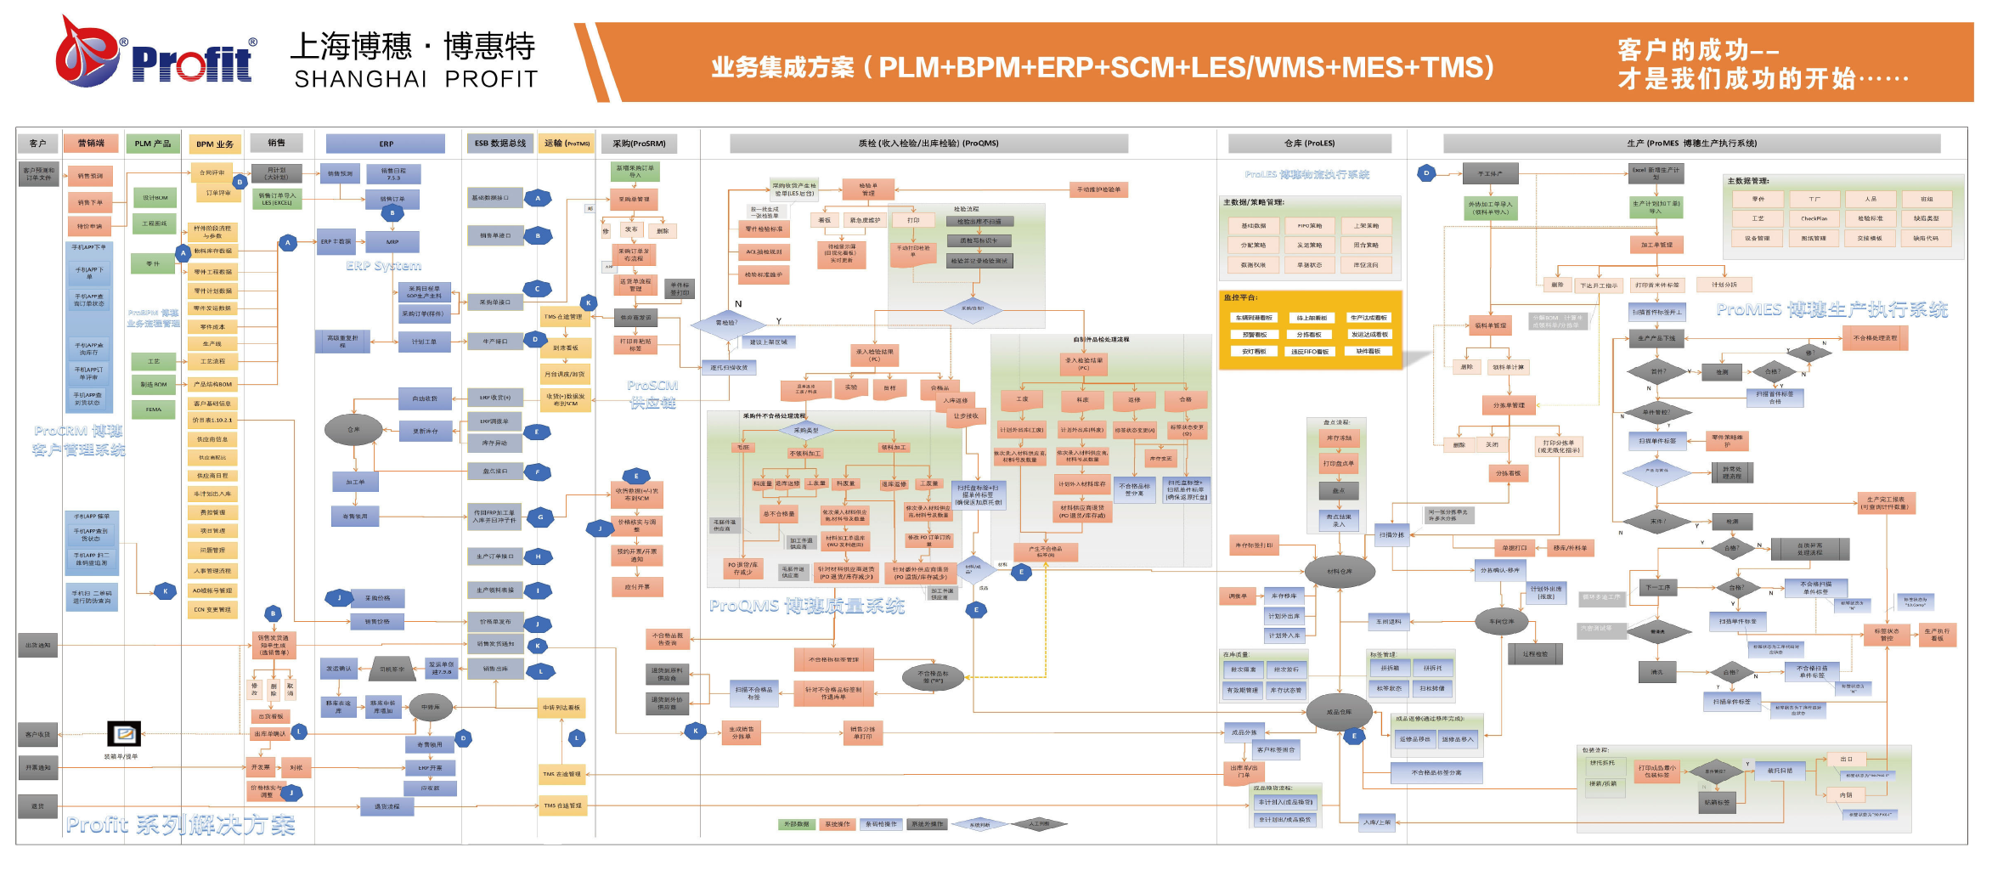
整体方案

Slide 24


助力企业物流数字化转型
成为领先的建设方案提供商
成为领先的现代服务运营商
THE END
联系方式:
周小武 (Sunny Zhou)
Tel: 13816383216
Sunny.zhou@profitgrp.com
Thanks For Your Attention
上海博穗信息科技有限公司

